Slide 1
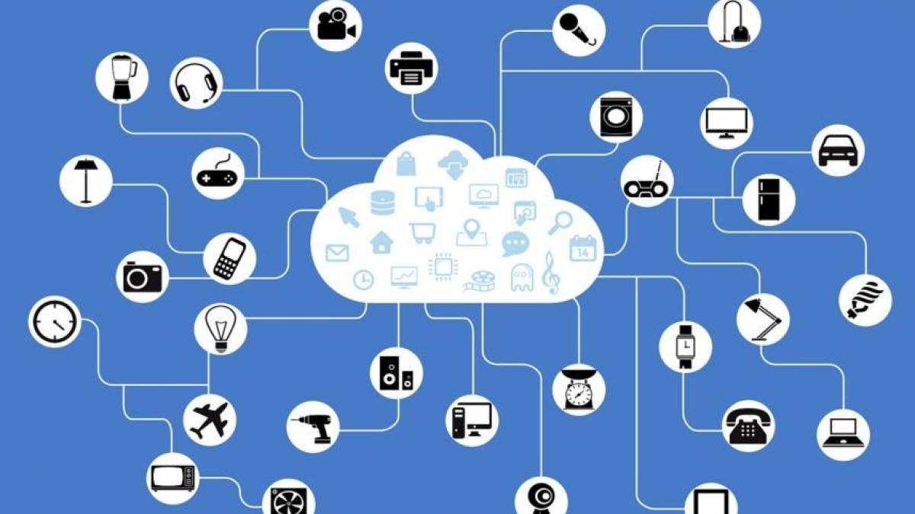
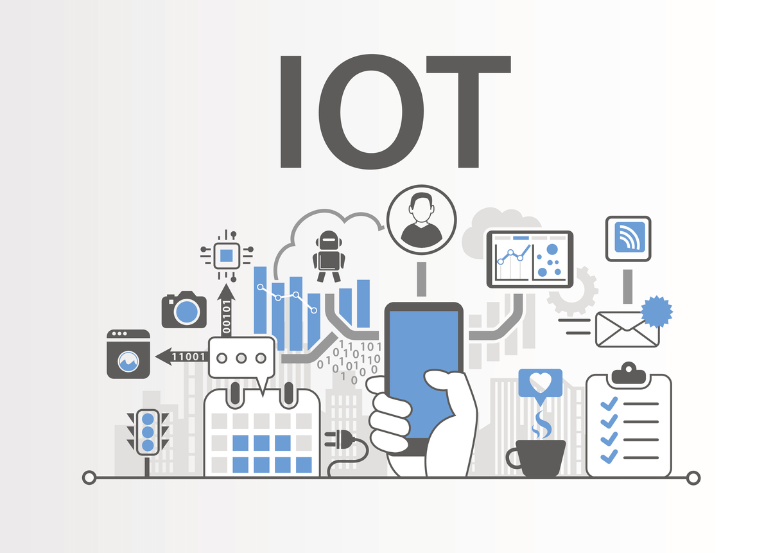
Internet of Things
Jackson p soares

Slide 2
História
Surgiu em consequência do avanço de áreas como Sistemas Embarcados, Comunicação e Sensoriamento e Microeletrônica.
Termo criado em 1999 por Kevin Ashton, co-fundador do Laboratório de auto-ID do MIT.
O conceito de IoT é fruto do trabalho desenvolvido no MIT sobre o uso de identificação por rádio frequência (RFID) e da rede de sensores sem fio (RSSF).
O 1º dispositivo IoT – a torradeira ligada por computador, foi desenvolvido por Simon Hackett e John Romkey.

Slide 3
Contextualização
RFID é um método de identificação automática através de sinais de rádio, recuperando e armazenando dados remotamente através de dispositivos denominados etiquetas RFID, e essas etiquetas são um transponder, um objeto de pequeno porte que responde a sinais de rádio.
RSSF é uma rede de sensores cuja finalidade é monitorar algum fenômeno. Esta rede de sensores tem grande aplicação em diversas áreas, tais como as áreas da engenharia, aviação, militar, entre outras.
As principais características de uma rede sensorial são o sensor (monitora o fenômeno e capta os dados), o observador (usuário final, lida com as informações) e o fenômeno (objeto de estudo).

Slide 4
IoT e sua ligação com os protocolos de IP
IPv4 (Internet Protocol version 4) lida com endereços de protocolos de 32 bits, que faz possível a ligação a cerca de 4,29 bilhões (2^32) de IPs de todo o mundo.
Com o surgimento do conceito de IoT, cada vez mais dispositivos se conectam à internet.
IPv6 (Internet Protocol version 6) lida com endereços de protocolos de 128 bits, que faz possível a ligação a cerca de 340 undecilhões (2^128) de IPs de todo o mundo.

Slide 5
Definição e considerações
IoT é um conceito que se refere à interconexão digital de objetos de nosso dia a dia (carro, geladeira, termostato, luzes, entre outros) com a internet. Em outras palavras, é uma rede de objetos físicos capaz de reunir e transmitir dados.
A Internet das Coisas tem como objetivo interligar com a internet as nossas ferramentas mais recorrentes para reunir informações em tempo real e auxiliar as pessoas no seu dia-a-dia.
A conexão com a internet possibilita, em primeiro lugar, controlar remotamente os objetos e, em segundo lugar, que os próprios objetos sejam usados como provedores de serviços.
Essas novas capacidades dos objetos comuns abrem caminho a inúmeras possibilidades, tanto no âmbito acadêmico quanto no industrial. Todavia, tais possibilidades acarretam riscos e implicam grandes desafios técnicos e sociais.
A adoção de IoT é considerada inevitável por especialistas.

Slide 6
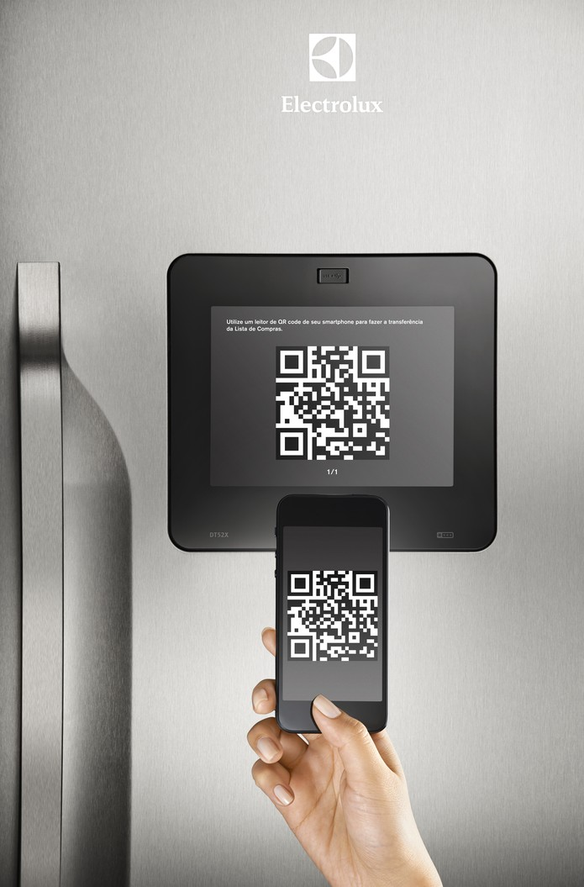
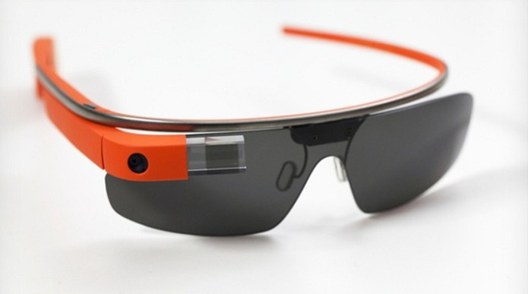
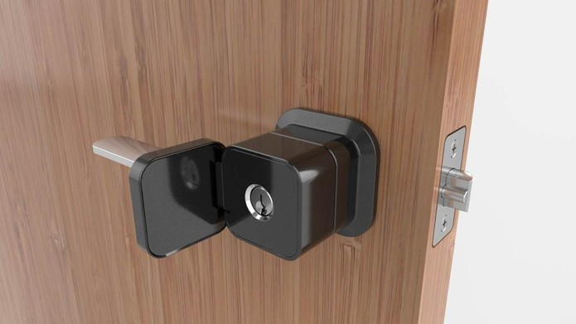
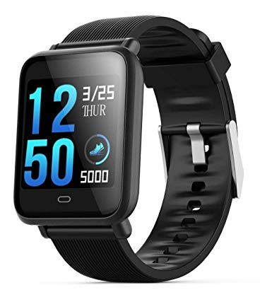
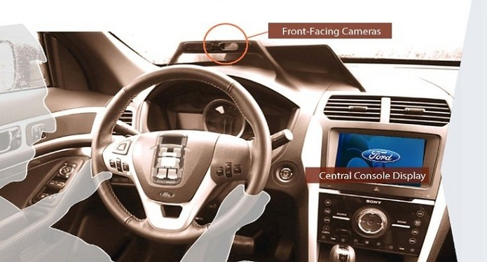
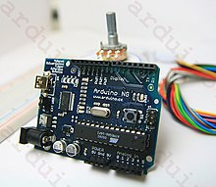
Funcionamento de um dispositivo IoT

Slide 7
Desafios
Armazenamento e processamento de dados.
Defasagem entre pontos de acesso à internet entre regiões pelo mundo, acarretando complicações para o desenvolvimento da área.
5G.
Promover conexões sem prejudicar o uso dos objetos.
Garantir a segurança de dispositivos IoT e a privacidade dos dados coletados.
Padronização

Slide 8
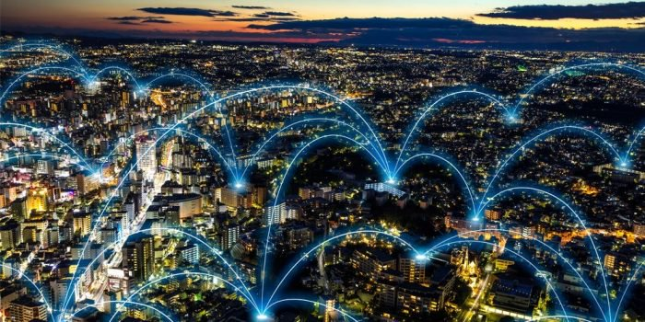

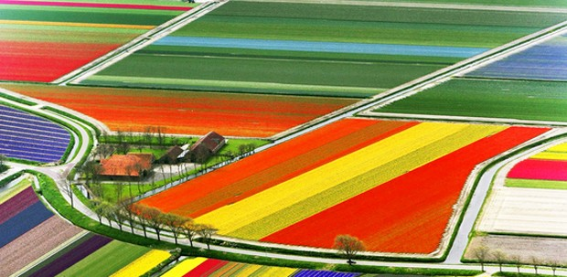
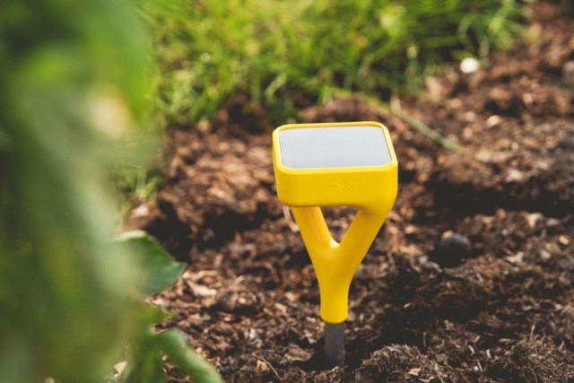
Lado Positivo: otimização de tarefas e aplicabilidades em áreas importantes

Slide 9
Saúde
Infraestrutura
Logística
Clima
Agricultura

Slide 10
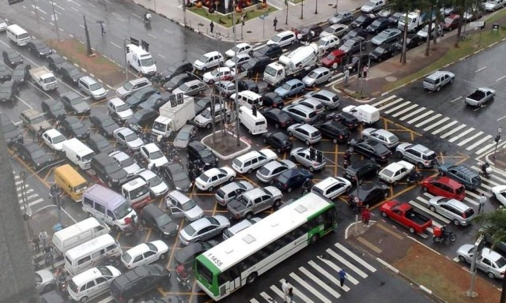

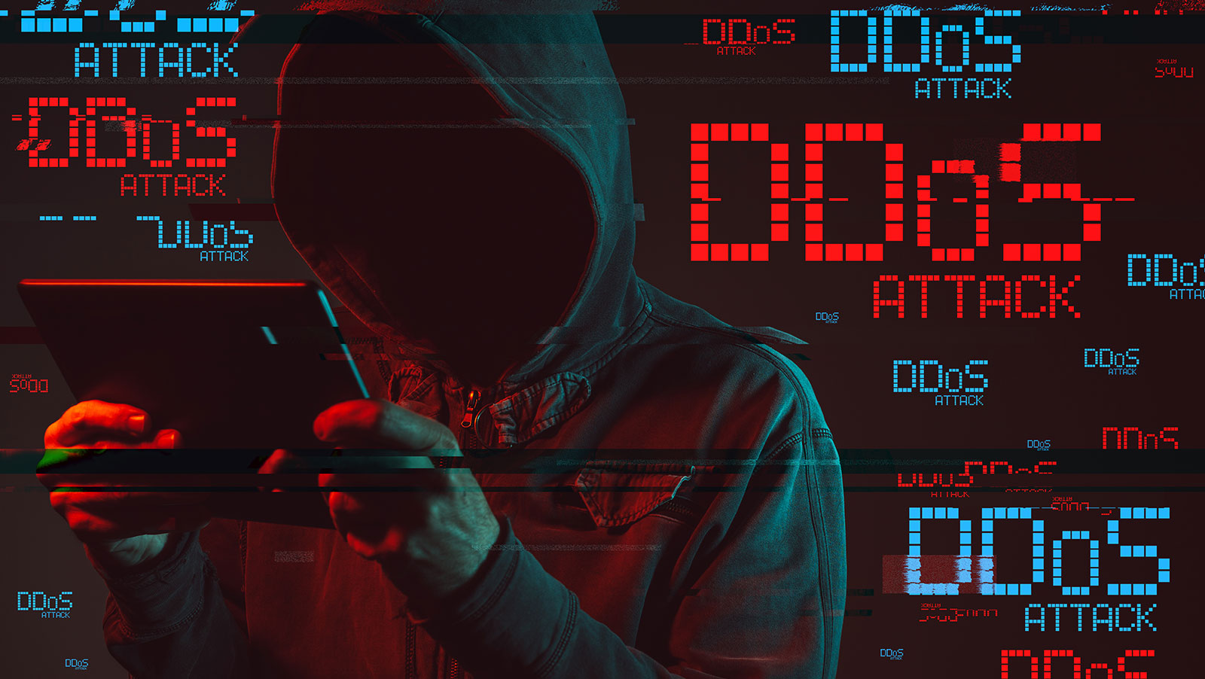
Lado Negativo: perigos da interconexão

Slide 11
Maior ataque DDoS já registrado, em de 2016, através de dispositivos IoT, roteadores e câmeras de segurança.
Segundo a empresa de segurança virtual Kaspersky Lab existem pelo menos 7 mil amostras de malwares em dispositivos IoT.
Como e por quem são utilizadas as informações colhidas.
Criação de riscos para pessoal segurança de infraestrutura de cidades.
Controle da população (ponte com a obra 1984).

